Slide 1
Πλατεία Όλγας ή Πλατεία Εθνικής Αντιστάσεως
Αθηνά Γκόντα και Όλγα Καϊμακά
ΣΤ΄ Τάξη
43^{ο} Δημοτικό Σχολείο Πάτρας
Σχ. Έτος: 2015-2016

Slide 2
Η πλατεία είναι γνωστή με το όνομα της γυναίκας του βασιλιά Γεωργίου Α΄, Όλγας. Αρχικά λεγόταν Ομονοίας.
Θα πρέπει να αναφέρουμε ότι σ' αυτή την πλατεία έπαιζε ως παιδί ο Κωστής Παλαμάς, καθώς η οικία του βρισκόταν λίγο πιο πάνω επί της Κορίνθου, στη διασταύρωση με την Κολοκοτρώνη.
Σύμφωνα με το αρχικό πολεοδομικό σχέδιο προοριζόταν για αγορά δημητριακών, κατόπιν όμως δενδροφυτεύθηκε και ονομάστηκε «Της βασίλισσας το περιβόλι».
Μετά την πτώση της ελληνικής μοναρχίας το 1974, η πλατεία μετονομάστηκε επίσημα σε Εθνικής Αντιστάσεως (πλατεία «Εθνικής Αντίστασης»), μετά την Ελληνική Αντίσταση κατά της Κατοχής στην Ελλάδα κατά τη διάρκεια του Β΄ Παγκοσμίου Πολέμου. Ένα μαρμάρινο μνημείο της Αντίστασης αποτελεί ακρογωνιαίο λίθο της πλατείας.
Η πλατεία Όλγας είναι γνωστή για το πολύ πράσινο και τα πολλά δέντρα που βρίσκονται πάνω σε αυτή, καθώς και για τα καφέ που αποτελούν διαχρονικά φοιτητικά στέκια.

Slide 3
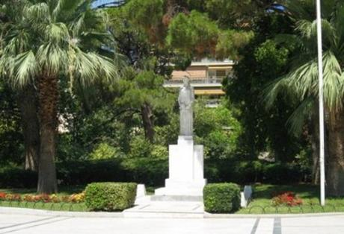
Το άγαλμα της Δόξας κοσμεί την πλατεία.

Slide 4
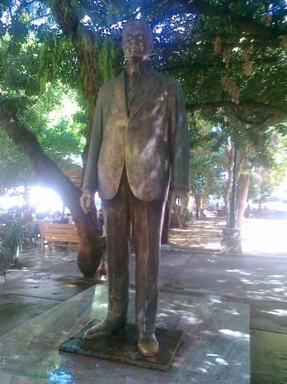
Το άγαλμα του Ανδρέα Μιχαλακόπουλου
O Ανδρέας Μιχαλακόπουλος, ήταν επιφανής Αχαιός πολιτικός, νομικός και οικονομολόγος, πρωθυπουργός της Ελλάδας την περίοδο 1924 - 1925.
Γεννήθηκε στις 17 Μαΐου 1875 στην Πάτρα και πέθανε το 1958. Ο Ανδρέας Μιχαλακόπουλος ήταν βιβλιόφιλος, πολύγλωσσος και η βιβλιοθήκη του αριθμούσε 30.000 τόμους. Σήμερα αποτελεί τμήμα της Δημοτικής Βιβλιοθήκης Πάτρας.
Προς τιμήν του, ένας από τους κεντρικότερους δρόμους της Αθήνας φέρει το όνομά του. Η οικία του σώζεται ακόμα και σήμερα στην Πάτρα, στην Πλατεία Όλγας, στην γωνία Αράτου και Ρήγα Φεραίου.

Slide 5
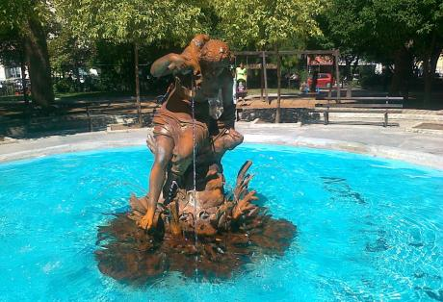
Το σιντριβάνι

